Slide 1
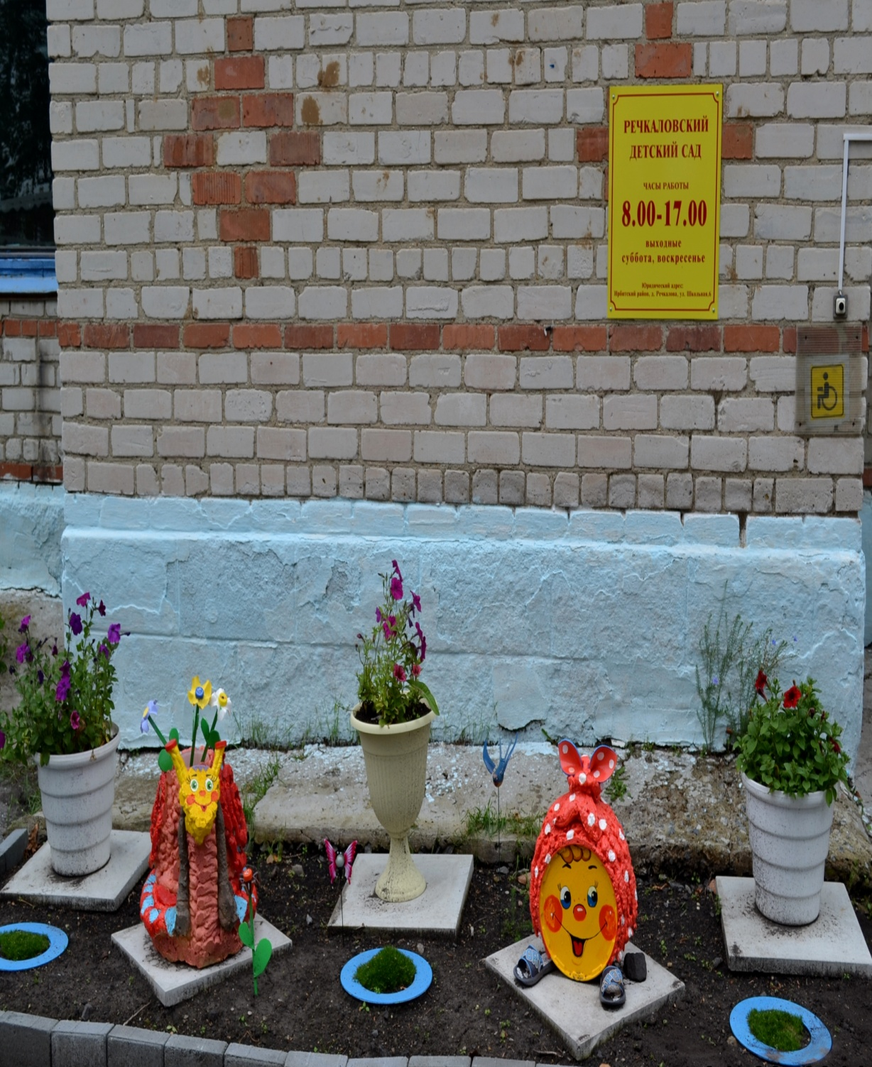
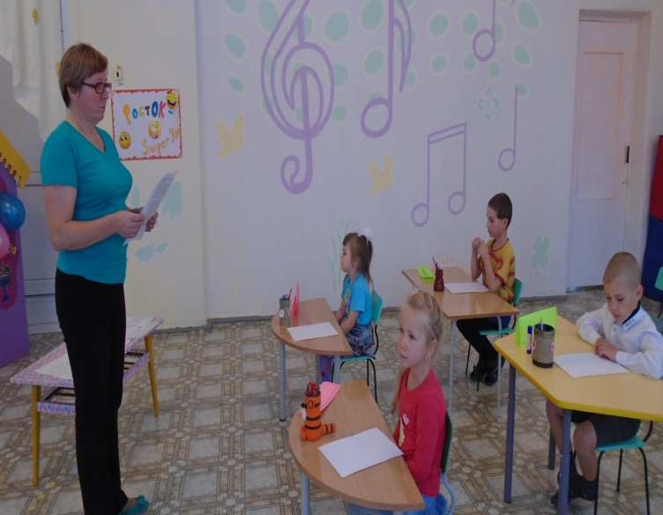
муниципальное казенное дошкольное образовательное учреждение Речкаловский детский сад
Управление образования Ирбитского МО
Свердловская область, Ирбитский район, деревня Речкалова
ТУРНИР СПОСОБНОСТЕЙ «РостОК - суперУМ» 2014г.

Slide 2
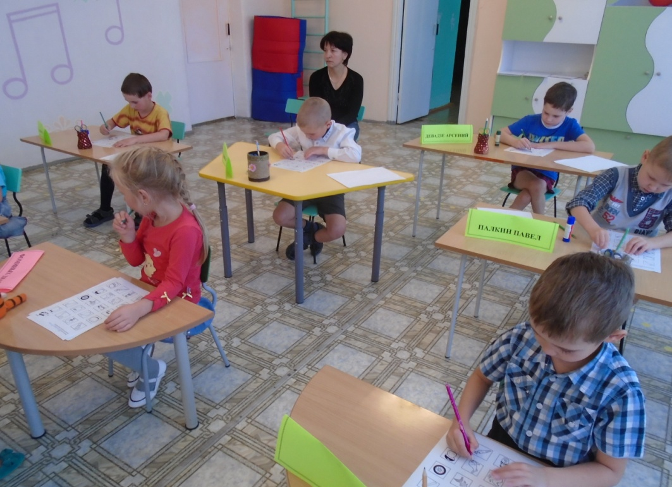
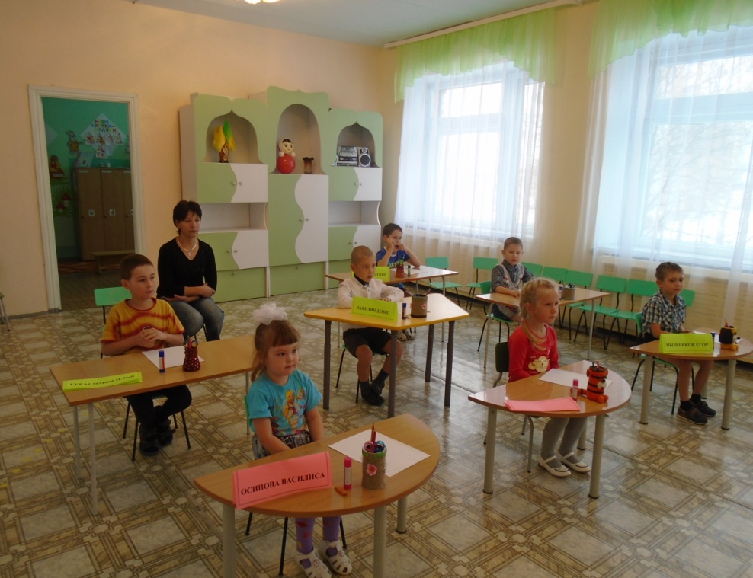
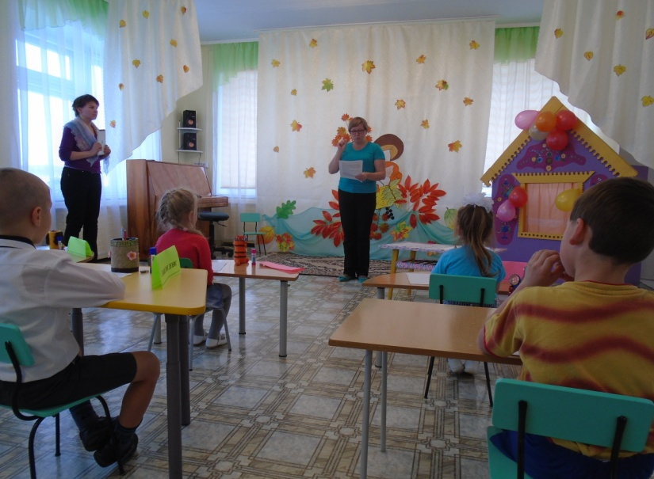
ЧТО ТАКОЕ ТУРНИР СПОСОБНОСТЕЙ «РостОК»:
обмен опытом и повышение квалификации педагогов по выявлению и развитию детей с высокими интеллектуальными способностями;
ЭТО ВЫЯВЛЕНИЕ И ПОДДЕРЖКА ДЕТЕЙ, ОБЛАДАЮЩИХ ВЫСОКИМИ ИНТЕЛЛЕКТУАЛЬНЫМИ СПОСОБНОСТЯМИ;

Slide 3
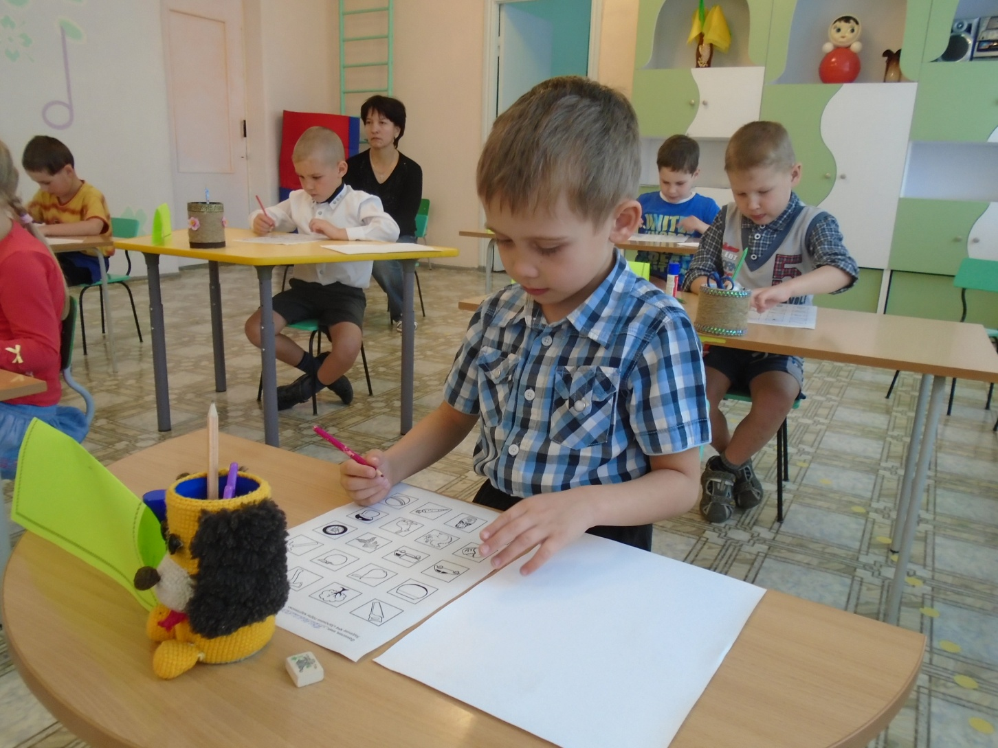
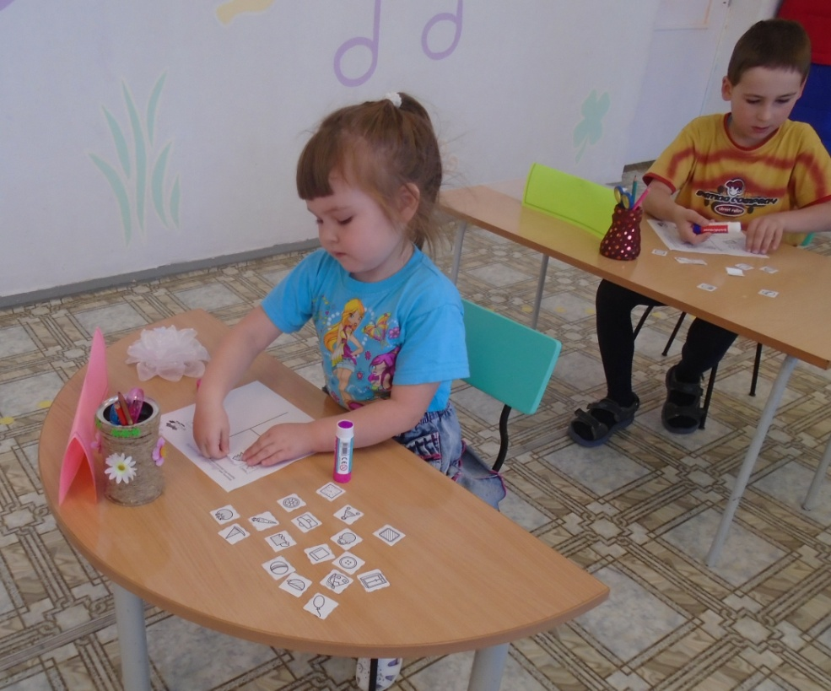
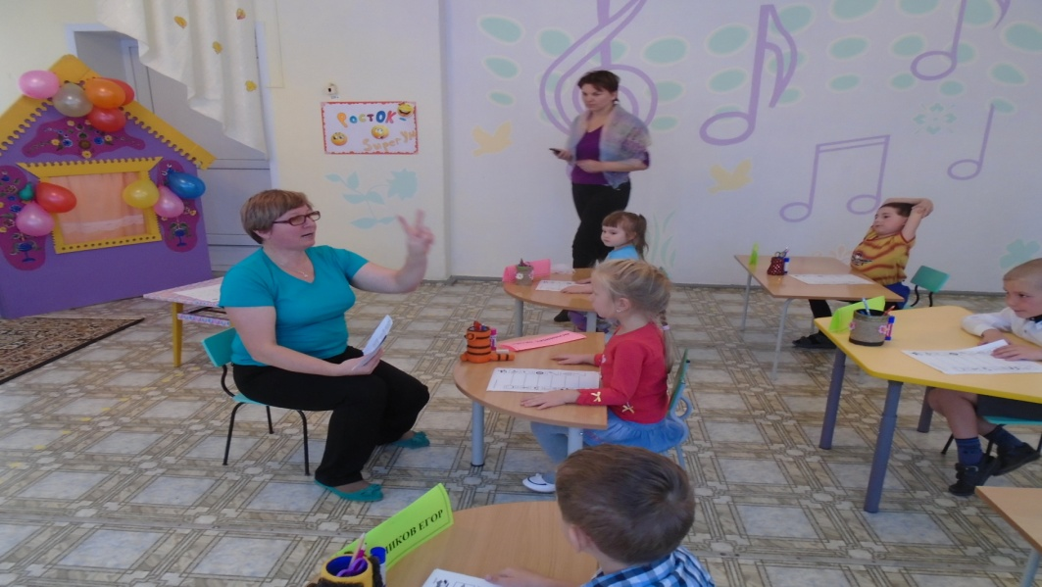
поддержание познавательной активности детей старшего дошкольного возраста.

